Slide 1
EXPERIMENTY
POL363 12. 10.. 2016

Slide 2
Co jsme nestihli: SURVEY
Výběr určitého počtu případů z celkové populace
  Snížené náklady
  Umožňuje infernci o celé populaci
Musí se dodržet pravidla náhodného výběru
  každá jednotka má stejnou šanci, že bude vybrána
  Každá kombinace jednotek má stejnou šanci, že bude vybrána

Slide 3
SURVEY
Techniky nenáhodného výběru
  Kvótní výběr, sněhová koule, anketa,
Náhodný výběr může také produkovat chybu, riziko chyby lze odhadnout pomocí statistických metod (riziko toho, že se výsledky liší od celé populace)

Slide 4
SURVEY
Cross - section survey
  Jeden časový bod
Panel survey
  Opakovaná měření

Slide 5
Problémy dotazníkových šetření
Formulace otázek
Pořadí otázek
Nejednoznačnost otázek
Sociální desirabilita
Co vlastně v dotazníku měříme?
  Zaller a Feldman: postoje lidí nejsou fixní, odpovídají podle toho, co je zrovna dostupné v paměti

Slide 6
Silná stránka:
  Možnost zobecnění na celou populaci
  Mnoho proměnných
Slabá stránka:
  Nedostatečná síla při testování kauzálních vztahů

Slide 7
Skin Conductance Response
Fyziologické reakce
Změny elektrodermální aktivity
Elektroda připevněná k nedominantní ruce
Vodivost kůže, je propojená s autonomním nervovým systémem
Přesvědčivější metoda měření např. afektivní aktivace subjektů
Levná, neinvazivní metoda
Problém s interpretací

Slide 8
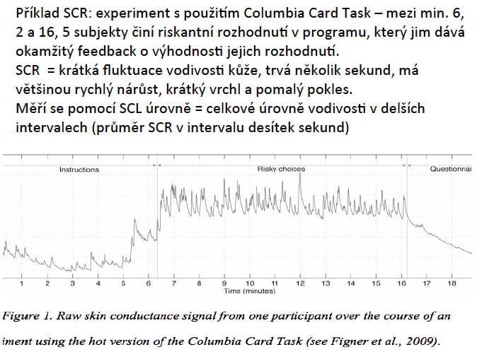

Slide 9
SCR příklad: Petersen, Giessing, Nielsen 2015
Subjekty napojeny na elektrodu
Hodnocení politických stran
Sledování afektivních obrazů a neutrálních obrazů
Treatment: politické návrhy s logem politických stran – měření aktivity nervového systému
Fyziologické reakce zprostředkují efekt stranické heuristiky na evaluaci politických návrhů

Slide 10
Magnetická rezonance
Nejprominentnější metoda
Neinvazivní zobrazování lidského mozku
Měří BOLD (Blood oxygen-level dependet) signál ve sledované části mozku
Finančně náročné
Obtíže s interpretací
  Aktivace může být důsledek chyby
  Chyby v záznamech neurální aktivity v důsledku aktivit v různých částech mozku
  Interpretace fMRI experimentů, hypotetické vazby mezi neurální aktivitou a zpracováním informace, nutné další replikace

Slide 11
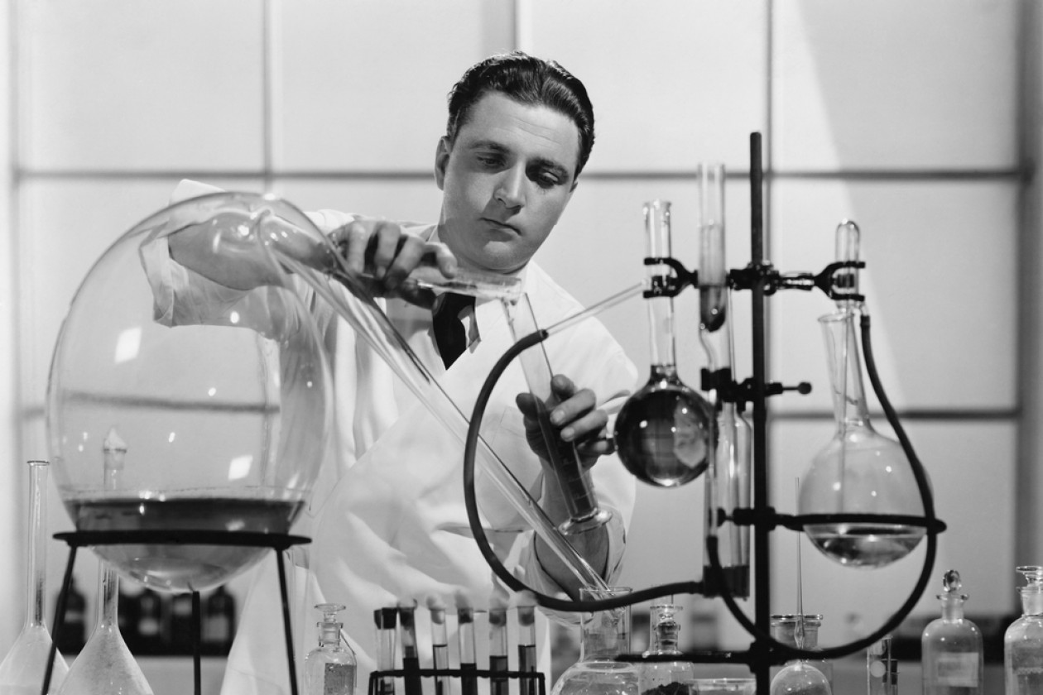
EXPERIMENT: Sociálně vědní metoda?

Slide 12
Co je experiment?
„To find out what happens if you change something, it is necessary to change it“ (Box, Hunter, and Hunter 1978).
Vědomá intervence do procesu generujícího data
Manipulace s určitými prvky prostředí procesu generujícího data
Vytváření nepřirozených situací
Snaha aproximovat situaci, kdy se sledovaný subjekt nachází ve dvou různých stavech světa
Náhodné přiřazení a kontrola

Slide 13
Experimentální kontrola
Izolace nezávislé proměnné
Manipulace nezávislé proměnné
Vše ostatní držíme konstantní
Kontrola treatmentu
Kontrola prostředí
Eliminace efektu intervenujících proměnných

Slide 14
Náhodné přiřazení
Subjekty jsou k různým typům manipulace přiřazeni náhodně
Nejde o náhodný výběr
Často náhodné přiřazení na nenáhodném vzorku
Náhodný výběr může být u survey experimentů
Každý subjekt má stejnou šanci, že bude přiřazen do určité podmínky
Eliminace zkreslení v jednotlivých experimentálních podmínkách
Předpoklad, že kontrolní skupina a experimentální skupina se neliší a budou se chovat stejně (pokud by žádná z nich nedostala manipulaci)

Slide 15
Výhoda experimentu
Sledování kauzálních vztahů
A -> B
Výhoda oproti observačním metodám, neodhalují kauzální vztahy
Sledování situací, které jsou těžko sledovatelné v reálném světě
Sledování proměnných, které jsou těžko sledovatelné v reálném světě

Slide 16
Psychologická vs. Ekonomická tradice
Psychologové: většinou laboratoř a survey, subjekty dostanou show-up fee, individuální rozhodování (spíše), studentské vzorky, decepce, vyšší míra věcného realismu
Ekonomové: laboratoř, odměna za výkon v experimentu, míň práce se studenty, více interaktivní, testování formálních modelů, nízká míra realismu, opakované volby, decepce se nepřipouští

Slide 17
Experimentální design
Between subject (mezisubjektový experimentální design)
  Řešíme náhodné přiřazení
  Více skupin, kontrolní skupina
Within subject (vnitrosubjektový experimentální design)
  Neřešíme náhodné přiřazení
  Jedna skupina, všichni stejný treatment
  Subjekt činí rozhodnutí v různých stavech světa
  Nehrozí zkreslení individuálními rozdíly
  Může dojít k ovlivnění subjektů mezi treatmenty

Slide 18
Diana Mutz, Byron Reeves 2005
Vliv neslušnosti politiků v TV na důvěru v politiku, videomalaise
Between subject experimenty
  Politická debata dvou fiktivních kandidátů
  Subjekty v různých skupinách mají buď zdvořilou nebo nezdvořilou verzi politické debaty
  Manipulation check, pretest sympatií ke kandidátům (v experimentu 2)
  Zdvořilá verze x Nezdvořilá verze (x Kontrolní skupina)
Within subject experiment
  Všichni sledují obě verze (náhodné pořadí)
  Měření SCR během sledování TV
  Fyziologická reakce na necivilní diskurz, jako by se nás to týkalo osobně

Slide 19
Lokace experimentu
Laboratorní experiment
Survey experiment (offline/online)
Field experiment

Slide 20
Laboratorní experiment
Standardním postupem v 1980s
Důležitá práce News That Matter: Iyengar, Kinder 1987, první kniha v politologii založená pouze na laboratorních experimentech
Nejvyšší stupeň kontroly
Umožňuje vytvářet prostředí, která jinde neexistují
Umožňuje manipulaci více proměnných
Některé technologie vyžadují přítomnost subjektu v laboratoři
Nižší úroveň realismu (většinou)
Ansolabehere, Iyengar 1994: efekty negativity politické reklamy
  Reklama mezi zprávami (30 sekund)
  Různé verze textu a hudby, vizuální pozadí reklamy a hlas mluvčího konstantní
  Manipulace: integrita/kompetence kandidáta, postoje k politickým tématům
  Replikace během různých volebních kampaní
  Efektem negativity je demobilizace voličů

Slide 21
Survey experiment
Součástí dotazníkového šetření, větší vzorky, více reprezentativní (?)
Online/offline/telefon
Manipulace je součástí dotazníku
Dotazníky se liší se v jednom aspektu, náhodně přiřazeny
Clinon, Lapinski 2004: vliv politické reklamy na volební chování
  Reprezentativní online vzorek, subjekty dostaly internetové připojení a internetovou TV, musely jednou týdně vyplňovat survey
  Během kampaně 2000 použili reklamy Bushe a Gora
  Přiřazení do skupin podle toho, jaké reklamy měli vidět (Gore negativní a pozitivní, Gore negativní, Gore negativní a kontrolní) (Gore negativní a Bush pozitivní, Gore negativní a Bush negativní, Kontrolní)
  Intention to vote
  Po volbách nový survey – ptali se zda subjekty byly volit a koho volily
  Jaké mohou být PROBLÉMY?????

Slide 22
Field experiment
Náhodné přiřazení a kontrola treatmentu
Ale neprobíhá v laboratoři
V přirozeném prostředí
Ve srovnání s lab experimentem je zde nižší úroveň kontroly (treatmentu i prostředí)
Nízká umělost

Slide 23
Gerber, Karlan and Bergan 2007
Vliv čtení nevyvážených zdrojů informací na volební chování
  Ve Virginii, USA, seznam registrovaných voličů a spotřebitelská databáze
  Vybraní jedinci kontaktováni, dotaz, zda mají předplatné novin
  Otázky na konzumaci médií, čtení novin, politické postoje, záměr jít k volbám
  Lidé, kteří neodebírali noviny – 3 skupiny
  Treatment: měsíční předplatné Washington Post, Washington Times, žádné noviny (náhodné přiřazení!), možnost předplatné zrušit
  Kontrola, zda domácnosti obdržely noviny
  Dotazování po volbách – předplatitelé W. P. volili demokratického kandidáta, efekt v politických tématech
  Co je tady PROBLÉM?????

Slide 24
Přírodní experiment
Jedná se o experiment?
Výzkumník využívá přirozeně se dějící události
Nedochází k umělé intervenci
Chybí randomizace
Chybí kontrola nad treatmentem
Nesplňuje kritéria experimentu

Slide 25
Přírodní expeirment
Lassen 2005
  Místní referendum v Kodani v roce 2000 týkající se decentralizace městské správy
  Ve 4 částech města tato reforma proběhla v roce 1996, hlasování o tom, zda by to mělo platit všude, nebo se to úplně zrušit
  Zjišťoval, zda informovaní voliči (operacionalizace, lidé žijí v decentralizovaných distriktech jsou více informovaní) mají vyšší účast v referendu
Posner 2004
  Kulturní cleavage mezi etniky Chewa a Tumbuka má jinou palčivost v Zambii a v Malawi
  Hranice mezi státy umělá, prochází oběma etniky
  V Malawi je konfliktní vztah, v Zambii nikoliv
  Survey ve dvou vesnicích v každé zemi

Slide 26
Subjekty
Odvíjí se od lokace
Často studenti
Problém se studentskou populací?
Dobrovolníci?
Reprezentativní vzorek?

Slide 27
Validita výzkumu
U každého výzkumu je důležitá validita a zobecnitelnost
Validita: Co nám říkají data z tohoto výzkumu?
Přibližná pravdivost závěrů a znalosti vyvozené z výzkumu.
Klasické rozlišení na interní a externí validitu.
Interní validita: jaká je pravdivost výsledků vzhledem ke sledované populaci.
Externí validita: jaká je pravdivost výsledků mimo sledovanou populaci?

Slide 28
Interní validita
Konstruktová validita
  Jak jsou výsledky validní pro teorii a konstrukty, které používá?
  Odpovídají proměnné sledované v experimentu proměnným v teorii?
  Je to, co by mělo být podle teorie konstantní v experimentu opravdu konstantní?
  Jsou skutečně měřeny ty proměnné odpovídající konstruktům teorie?
Statistická validita
  Je kovariance mezi proměnnými statisticky významná?
  Je-li naměřen efekt – je dostatečně velký a je významný?
  Pokud je na hranici statistické významnosti, co to znamená?
  Statistická replikace: replikace výsledků ze stejných dat, nebo ze stejné populace pomocí stejné analytické metody. Někdy vede ke kontroverzím.

Slide 29
Interní validita
Kauzální validita
  Zda jsou vztahy, které výzkumník identifikuje, kauzální
  Zda změna v nezávislé proměnné způsobuje změnu v závislé proměnné
  Klíčová je experimentální manipulace

Slide 30
Externí validita
Většinou problém zobecnění závěrů mimo experiment
Tradičně se experimenty považují za metodu s nízkou externí validitou
PROČ?
  Umělost prostředí a nízký realismus
  Nereprezentativní vzorky zkreslující výsledky

Slide 31
Realismus
Věcný realismus (ekologická validita –součást poblému zobecnitelnosti)
  Jak prostředí experimentu připomíná reálný svět?
  V umělém prostředí se chovají subjekty jinak než normálně
  Můžeme zobecňovat??
Experimentální realismus
  Nejde o prostředí jako takové
  Klíčová je psychologická zkušenost
  Je treatment dostatečný, vyvolává to, co chceme
  Berou to subjekty vážně?
  Různé úrovně věcného a experimentálního realismu v různých experimentech? Jaké to může mít důsledky pro validitu??

Slide 32
Studentské vzorky
Sears 1986: Studenti jsou skupina odlišná od zbytku populace
  Slabě vyvinutá identita
  Nekonsistentní postoje
  Více egocentričtí
  Více ovlivnitelní vnějšími faktory
Výhody: časově flexibilní. Méně nákladní, schopni sledovat instrukce, homogenní vzorky v čase, jednodušší rekrutace, někdy lze brát jako silnější test (když to funguje na studentech, tak na nestudentech by to mělo fungovat o to víc)
Někdy se projevují rozdíly (v herně teoretických experimentech)
Proč používat studenty? Protože cílem experimentu není zobecnění na celou populaci!

Slide 33
Co je víc?
Je vztah mezi interní a externí validitou zero-sum game?
  Pokud máme vysokou interní validitu (dobrá konstruktová, statistická a kauzální validita) je to za cenu toho, že neleze zobecnit výsledek na celou populaci.
Co je důležitější?
  Je ok, když můžu zobecnit výsledek, který neodpovídá teorii nebo desinterpretuje kauzální vztah?
Co je řešení?
  Replikace. Vědecká replikace: replikace výsledků za použití stejných konstruktů a jiné populace nebo jiného vzorku.
  Teorie v sociálních vědách je KUMULATIVNÍ PROCES

Slide 34
Motivace subjektů
Jak dosáhnout toho, aby subjekty braly experiment vážně?
Peníze: show-up fee, nebo výdělek během experimentu?
Důkazy, že peníze vedou k horšímu výkonu (ve srovnání s bonbony a experimentem bez odměny)
Peníze mohou vést k přemotivovanému chování, ovlivnění kognitivního úsilí, můžou vést k různým náladám zkreslujícím výsledek, subjekty se považují za zaměstnance experimentátora
Role peněz není vyřešená (různé výsledky v experimentech)
Vernon Smith: Induced Value Theory: Chceme mít kontrolu nad motivací, peníze jsou hlavní motivace a proto již nejsou důležité jiné alternativní motivy, které by mohly zkreslovat výsledky

Slide 35
Motivace
Známky a kredity. Je to dobrá praxe?
  Nemáme problém s rekrutací
  Ale subjekty mohou být příliš motivované
  Nedůvěra v anonymitu, problém desirability
  Je to etické??
Co nejvyšší ekologická validita
    Aby experiment připomínal běžné situace a subjekty se snažily chovat tak, jako by se chovali v reálním světě
Motivace v instrukci

Slide 36
Etika
Při práci s lidskými subjekty musíme zvažovat etiku výzkumu
Přebírání praxe z medicínských experimentů
  Norimberský proces odhalil problém chybějících standardů etiky ve výzkumu
  Norimberský kodex, po něm vznikají nové moderní kodexy, praxe přechází i do sociálních věd
Problém s etikou se v soc. vědách ještě v 70. letech neřešil
  Milgaram, Humphries (nešlo o experiment) – neetické postupy akceptovány

Slide 37
Etika
Riziko pro subjekty musí být minimální (riziko nekomfortu nebo škody nesmí výrazně převyšovat riziko spojené s každodenním životem)
Rizika musí být vyvážena benefity
Zaručena bezpečnost subjektů
Zaručena ochrana soukromí
Posuzujeme cost/benefit

Slide 38
Etika
Benfity:
  Sociální
  Terapeutické
  Kolaterální (např. ekonomické, altruistický dobrý pocit, edukační)
Náklady:
  Fyzické
  Psychologické (některé změny mohou být dlouhodobé, narušení soukromí)
  Ekonomické a sociální (časové náklady, ostrakizace, vyvolání nelegálního chování

Slide 39
Problémy s etikou
Fried, Lagunes, Venkatarami 2008:
  Konfederáti činí dopravní přestupky v Mexico City s cílem být zastaven policistou
  Sledují, zda jim policisté řeknou o úplatek
  Experimentátor vyvolává situaci, ve které subjekty (policisté) porušují zákon

Slide 40
Decepce
Když experimentátor záměrně desinterpretuje, co se v experimentu děje
Subjektům lžeme, nebo neříkáme pravdu (úplnou)
Běžná praxe v psychologických experimentech (pod podmínkou, že to je nutné) – nechceme, aby subjekty věděly, které psychologické aspekty zkoumáme
Nutný debriefing po konci, snaha odstranit negativní následky experimentu (Ale je to vždy OK? Viz. Milgram)
Proč decepce? Nepoužití decepce by vedlo ke zkreslení výsledků (např. v experimentu s policisty v Mexico City)
Proč decepce NE? Je to neetické, negativní dopad na subjekty
Mutz: měla fiktivní kandidáty
Druckman: předstírá, že používá materiál z New York Times
Někdy podprahové signály (Lodge, Taber)
Snaha o co nejnižší level decepce!

